Slide 1

CODEFACTORY
DDIT 201801 어쩌조
PL
TA
DA
AA
UA
문권우
이재희
이효진
김선홍
김해리

Slide 2


OverView
Management
Profile
JDBC / NETWORK
Automatic programing system.
Very convenient and cozy
chat
codeMaker
iBatis

Slide 3


개발과정소개

Slide 4
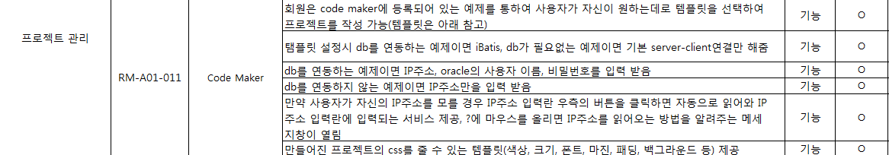
요구사항정의서
PL 문권우
사용자가 원하는 대로 템플릿을 선택하여 프로젝트 작성

Slide 5
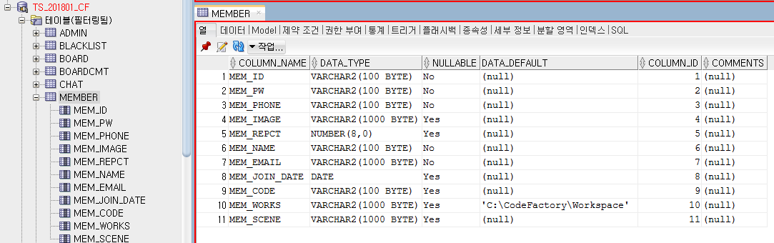
DB 설계
DA 이효진
기본에 충실한 체계적인 DB설계

Slide 6
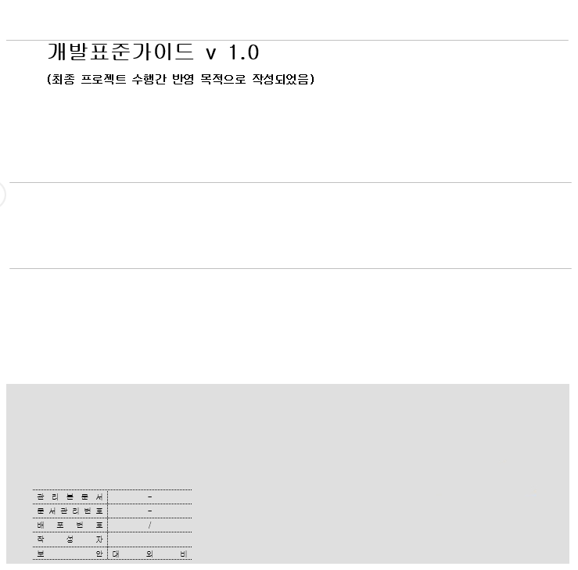
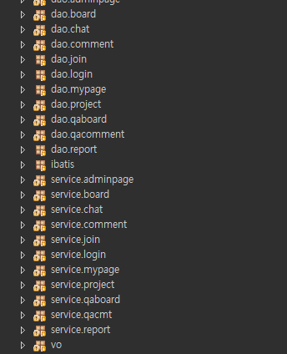
구조 설계
AA 김선홍
개발표준가이드에 입각한 효율적 클래스 설계

Slide 7
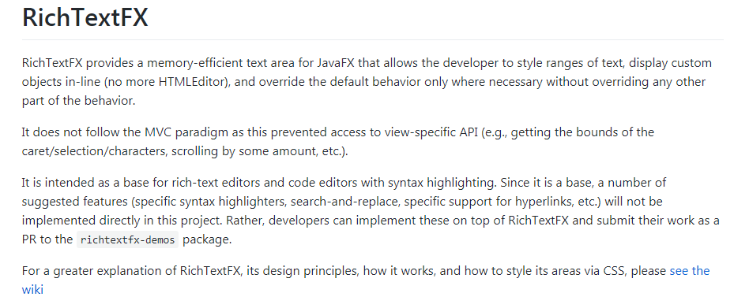
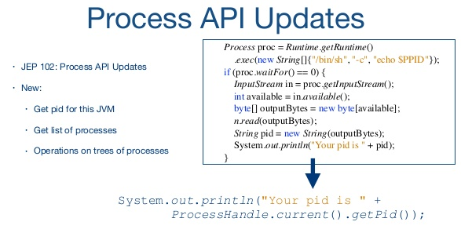
특이기술
TA 이재희
코드 생성, 예약어 처리
외부프로그램 실행, cmd명령어로 프로그램 실행

Slide 8
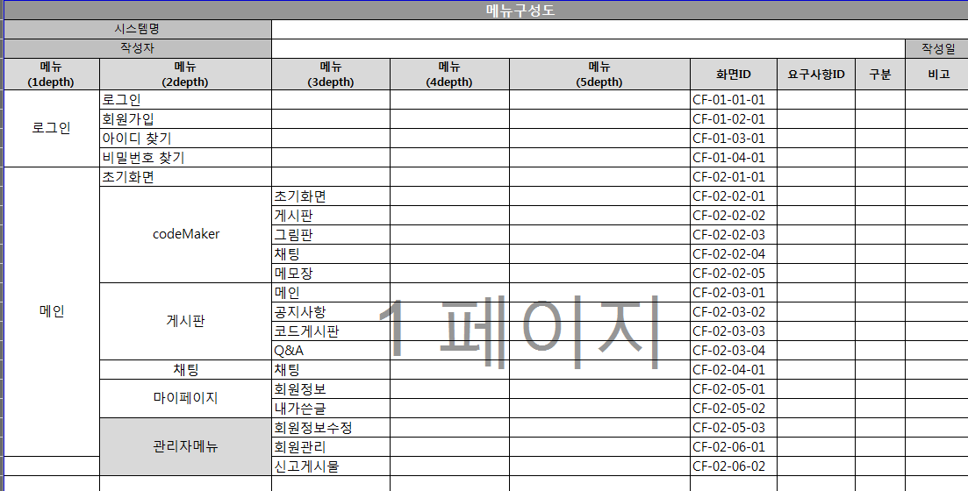
화면정의서
UA 김해리
화면구성
심플하면서도 직관적인 UI 구현

Slide 9



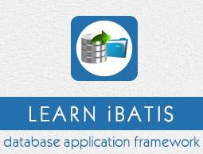

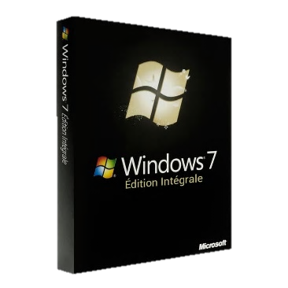
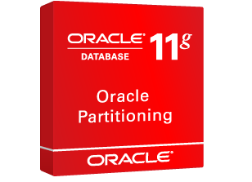



IDE

Slide 10

시연화면

Slide 11
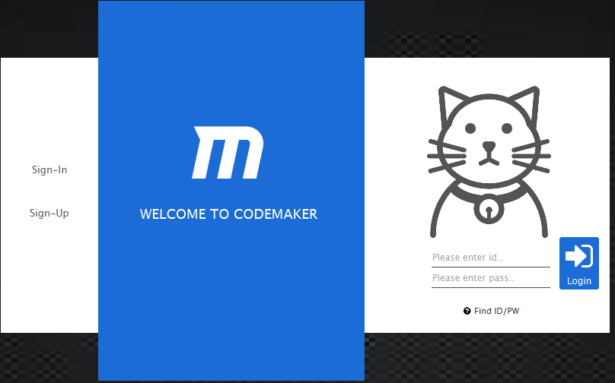
View_Login

Slide 12
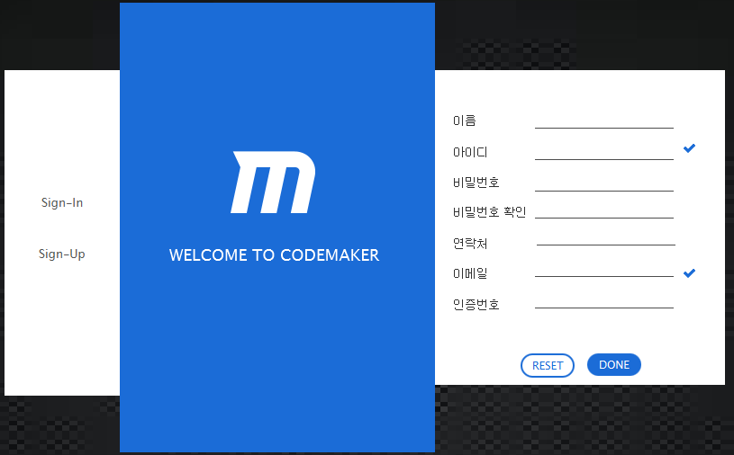
View_Join

Slide 13
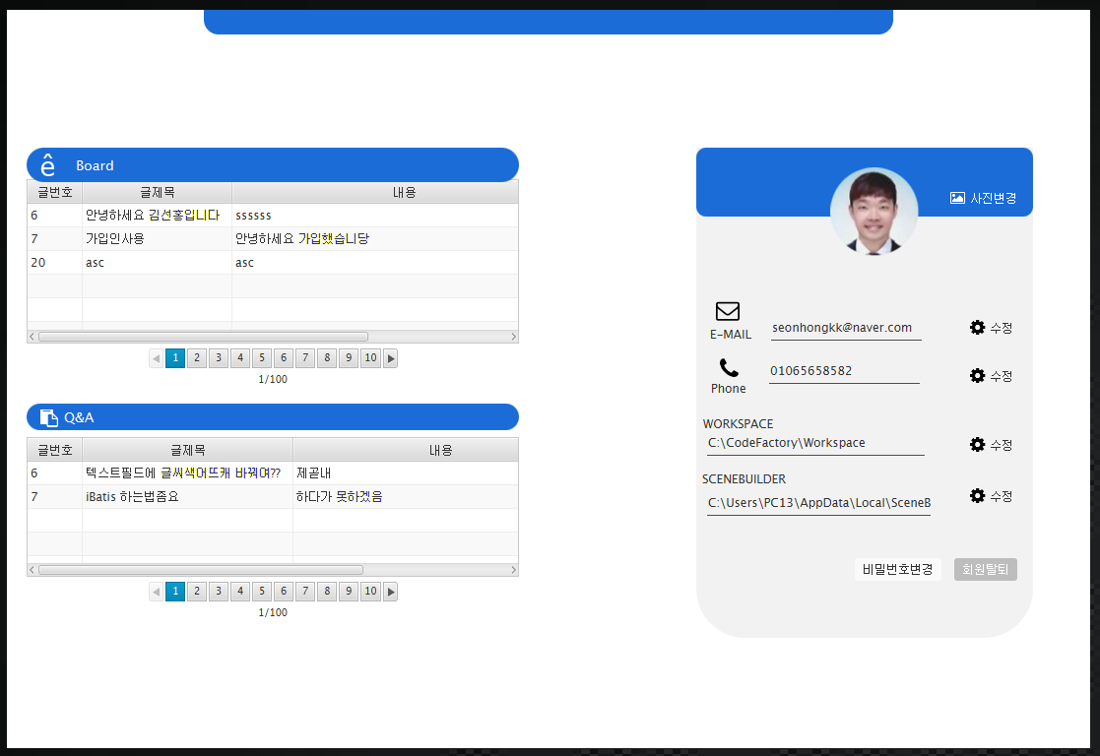
View_MyPage

Slide 14
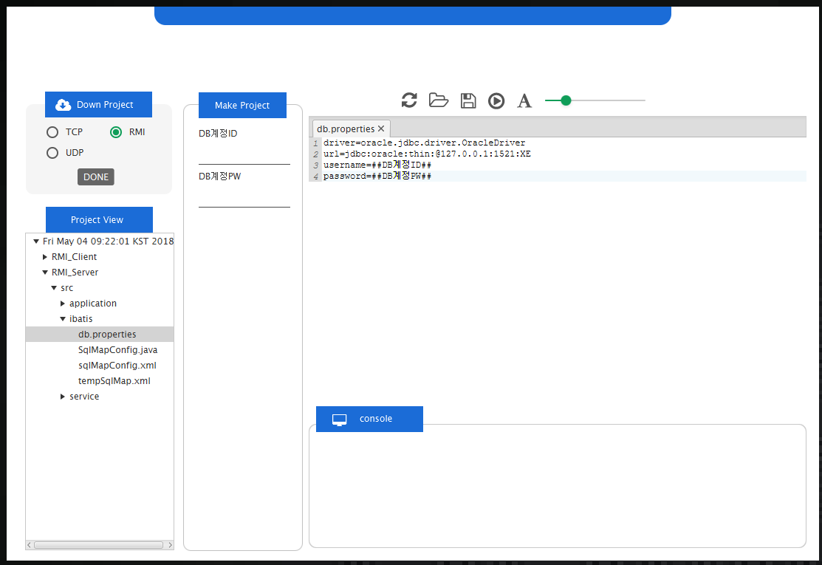
View_CodeMaker

Slide 15
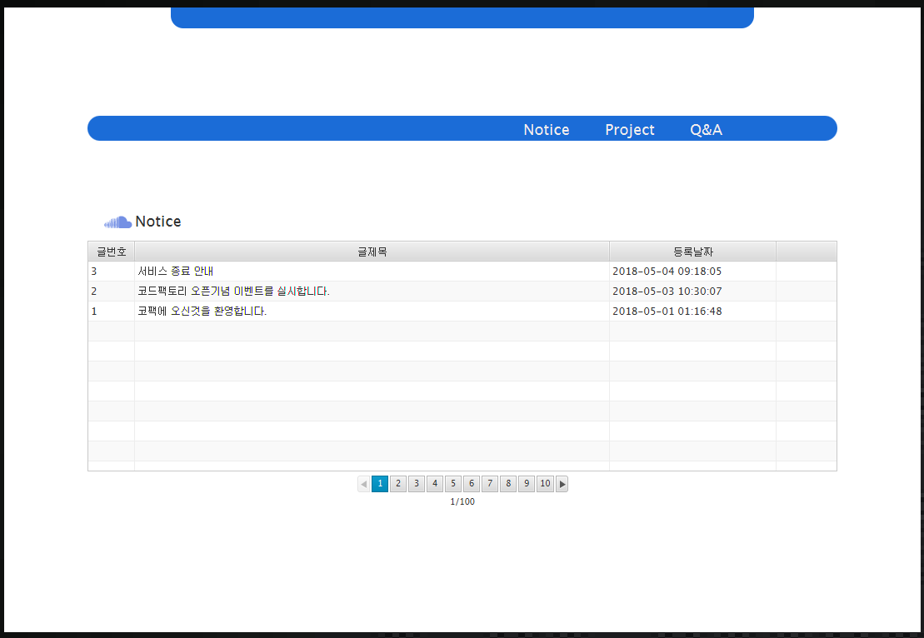
View_Board

Slide 16
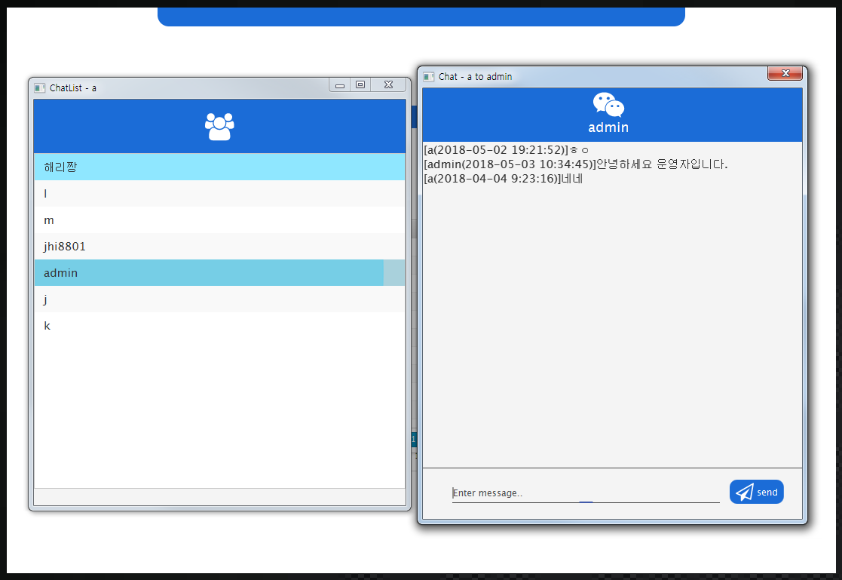
View_Chat

Slide 17
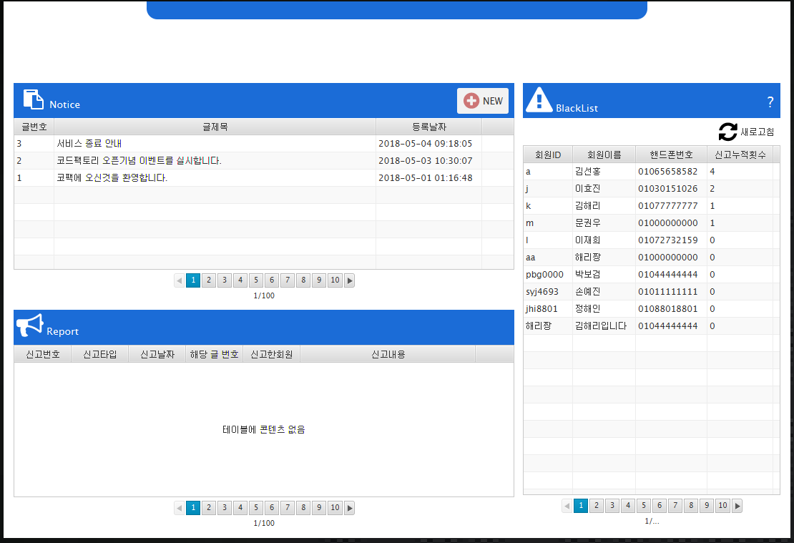
View_admin

